Slide 1


NÁZEV ŠKOLY: | Masarykova základní škola a mateřská škola Melč, okres Opava, příspěvková organizace
ČÍSLO PROJEKTU: | CZ.1.07/1.4.00/21.2623
AUTOR: | Mgr. Jiří Soška
NÁZEV: | VY_32_Inovace_Český jazyk_6
ČÍSLO ŠABLONY: | 1
TÉMA: | Podstatná jména obecná a vlastní
ROČNÍK: | 6.
OBDOBÍ REALIZACE: | 10/2012

Slide 2
Anotace:
Prezentace je určena pro žáky II.stupně a slouží k opakování a procvičení učiva.

Slide 3

ČESKÝ JAZYK
6. ročník

Slide 4
PODSTATNÁ JMÉNA
OBECNÁ a VLASTNÍ

Slide 5

Podstatná jména vlastní označují:
jednu určitou osobu
- jméno osobní:
křestní (Adam, Eva)
příjmení (Nováková, Mácha)

Slide 6
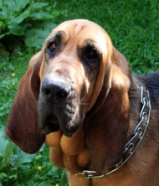
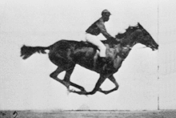
jedno určité zvíře
jednu určitou věc, především horu, řeku, zemi, stát
-
Rex Šemík
Podstatná jména vlastní označují:
- jména zeměpisná: Sněžka,
Labe, Slezsko, Polsko

Slide 7
jména příslušníků národa, státu, jména obyvatel obce
-
- Čech, Slovák, Opavan
Podstatná jména vlastní označují:

Slide 8
názvy spolků, podniků, uměleckých děl, knih, časopisů
názvy svátečních dní a období
-
- Domovina (spolek), Škoda (podnik), Tajemství (opera),
Faraón (kniha)
Podstatná jména vlastní označují:
- Vánoce, Velikonoce, Dušičky

Slide 9
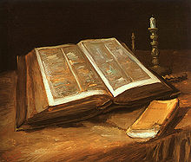


Vlastní jména píšeme s VELKÝM začátečním písmenem.
Vše najdeš v knihách

Slide 10
Podstatná jména OBECNÁ neoznačují určitou osobu, zvíře nebo věc – označují je OBECNĚ: chlapec, pes, město, opera, noviny.
OBECNÁ JMÉNA píšeme s malým začátečním písmenem.

Slide 11
ÚKOL: ROZHODNI, kde píšeme velké a kde malé písmeno.
ODŮVODNI své rozhodnutí.
(č)ech, (b)ožena (n)ěmcová, (m)ěsíc, (p)es (a)zor,
(m)oravské (m)ěsto,

Slide 12
citace:
http://upload.wikimedia.org/wikipedia/commons/3/3e/Still_life_with_Bible.jpg
http://upload.wikimedia.org/wikipedia/commons/thumb/3/32/Bloodhound_423.jpg/514px-Bloodhound_423.jpg
http://upload.wikimedia.org/wikipedia/commons/d/dd/Muybridge_race_horse_animated.gif
Český jazyk pro 6.ročník základní školy a primu víceletého gymnázia, Nakladatelství Fraus

